Slide 1
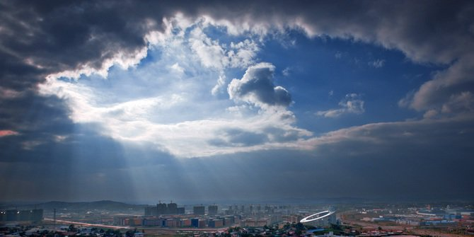
Pengertian Pancasila
Kelompok 1

Slide 2

Pengertian Pancasila
Apa itu Dasar Negara?

Slide 3

Pengertian Pancasila
Pengertian dari Pancasila sebagai Dasar Negara
Fungsi dari Pancasila sebagai Dasar Negara
Manfaatnya dari Pancasila sebagai Dasar Negara

Slide 4

Pengertian Pancasila
Pengertian dari Pancasila sebagai Pandangan Hidup Bangsa

Slide 5
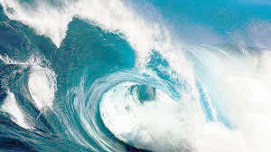
Pertanyaan?

Slide 6
Terima kasih

